Slide 1

Gain Scheduling
Выполнили:
Дьячихин Д.Н. R3480
Румянцев А.А. R3441

Slide 2
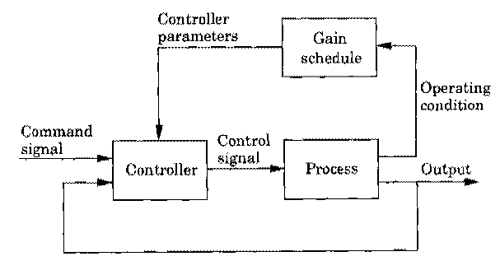
Что такое gain scheduling?
Gain scheduling – это процесс динамического изменения коэффициентов усиления канала управления в зависимости от некоторой переменной планирования. В качестве переменной планирования может использоваться любая измеряемая величина, содержащаяся в регистрах RMC, например положение оси, давление, температура и т.п.

Slide 3
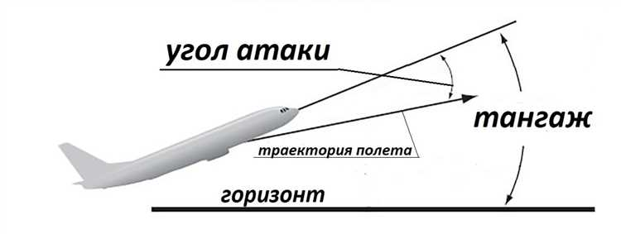
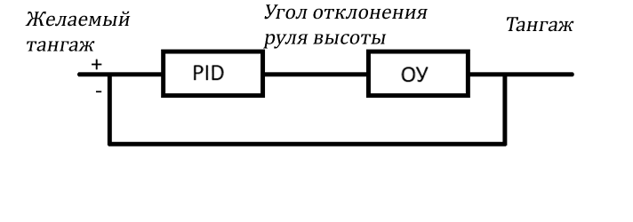
Пример задачи
Управление углом тангажа самолета

Slide 4
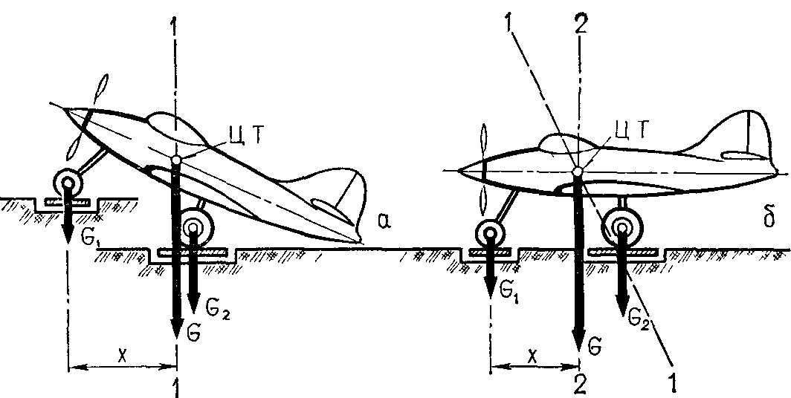
Динамические параметры системы
Что меняется в системе?
Число Маха
Динамическое давление
Положение закрылков
Положение центра тяжести (топливо, угол атаки)
Следовательно, множество режимов работы

Slide 5
Варианты решения задачи
Передаточная функция W(s) – один режим работы
Сложный нелинейный регулятор – сложно, дорого, затратно
Робастный линейный регулятор – возможно нереализуем + ухудшение эффективности
Автопилот с жесткими условиями – неудобно
Менять коэффициенты усиления регулятора

Slide 6
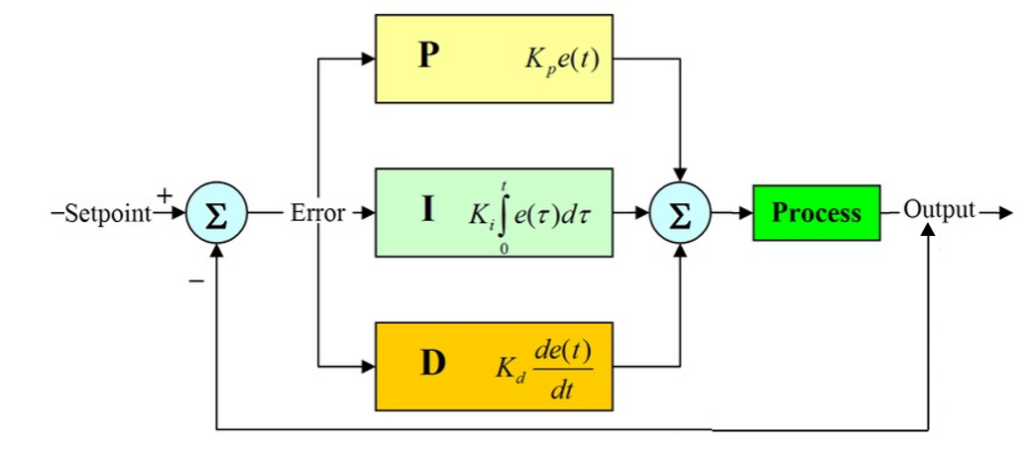
Реализация
Подойдет любой регулятор на основе коэффициентов усиления
Разбить пространство на области в соответствии со значениями параметров
Линеаризовать ОУ на каждой рабочей точке проектирования
Настройка коэффициентов усиления регулятора
Реализация архитектуры переключения
Симуляция

Slide 7
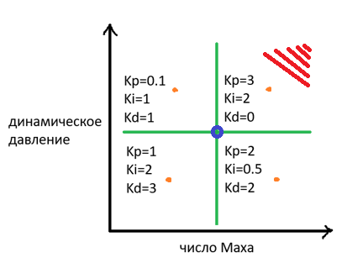
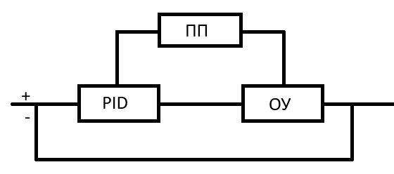
Переключение коэффициентов
В блоке ПП (проверка параметров) происходит выбор коэффициентов для ПИД-регулятора
Угловые случаи создают наиболее экстремальные условия. Самые лучшие – центр. Область может быть многомерным пространством

Slide 8
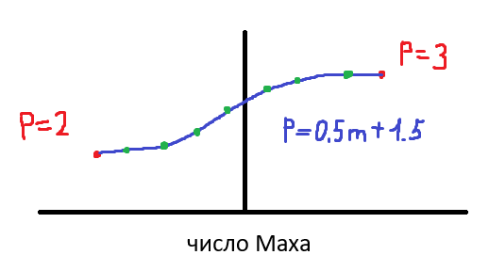
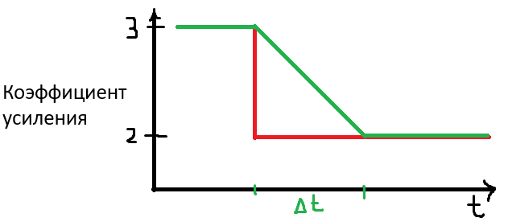
Проблема переходного процесса
Без переключателя
С переключателем
Красный – ступенчатый;
Зеленый – без переходных процессов,
Сложно реализовать
Кривая, например, полином;
В многомерном случае – поверхность усиления

Slide 9
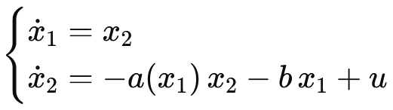
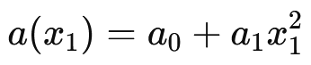
Пример
Нелинейная система с коэффициентом усиления, зависящим от состояния:
Это модель масса–пружина–демпфер, где демпфирование зависит от положения;
Система нелинейна, но линеаризуема в любой точке

Slide 10
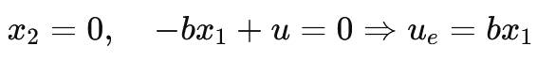
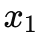
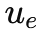
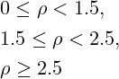
Выбор рабочих точек и областей
Точки равновесия:
Для любого можно найти соответствующее управление
Пусть переключающая переменная
Выберем точки равновесия , а рабочие области соответственно

Slide 11
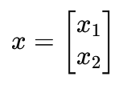
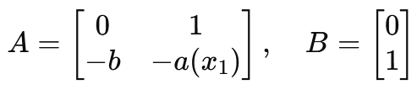
Линеаризация системы
Вектор состояния:
Якобиан системы:

Slide 12
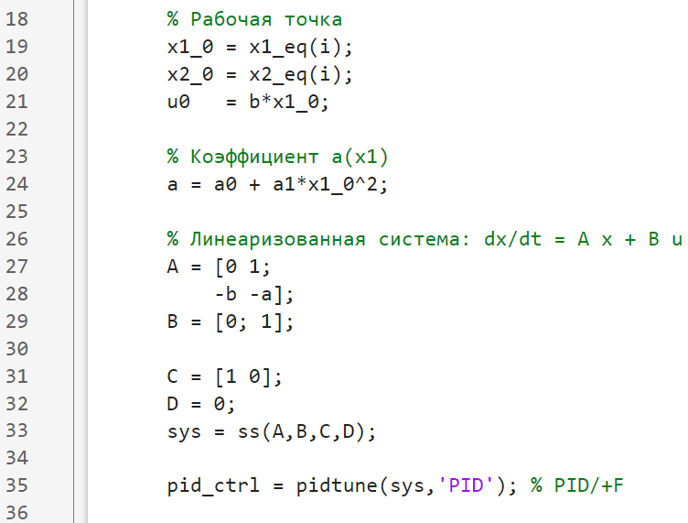
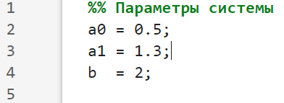
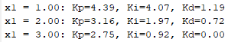
PID-регуляторы для каждой точки
Для каждой точки подберем в MATLAB лучшие коэффициенты усиления:
Результат:

Slide 13
Итоговое управление
Управление складывается из управления в точке равновесия и коррекции PID:
Также рассмотрим поведение системы когда

Slide 14
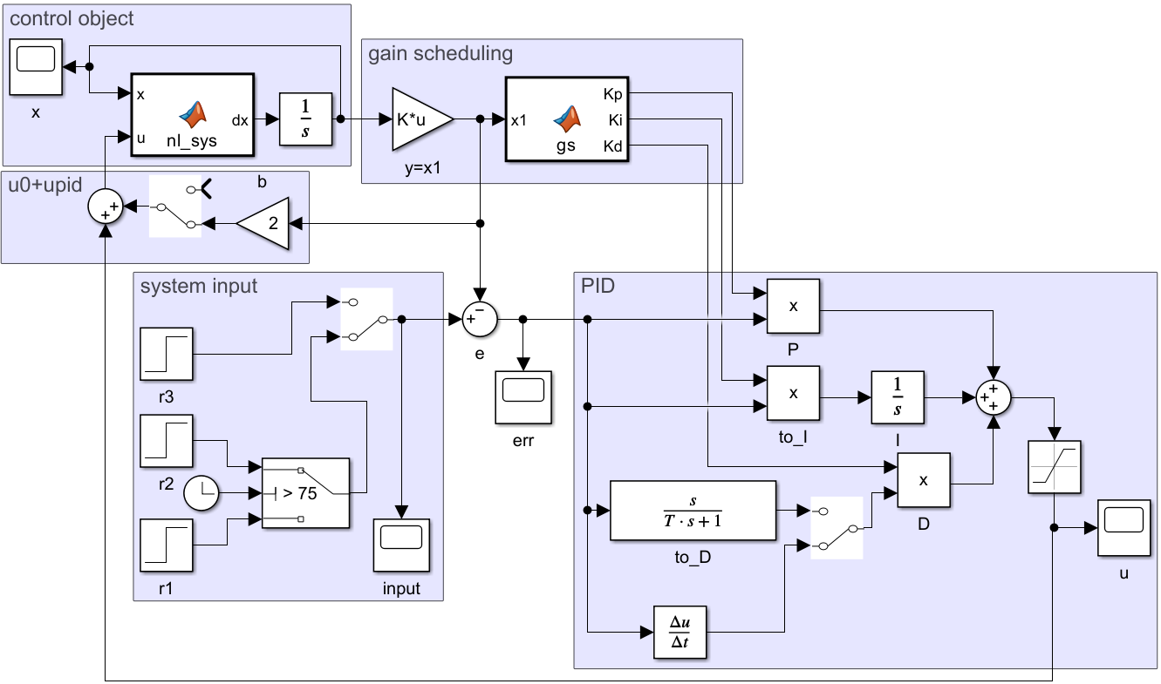
Симуляция

Slide 15
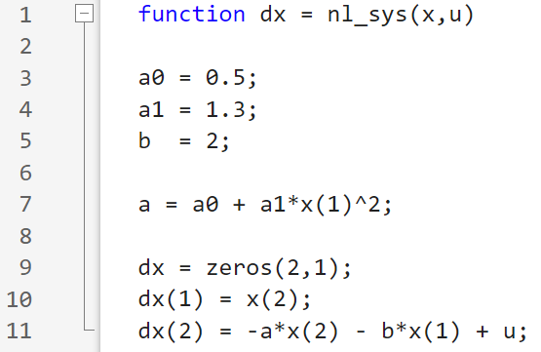
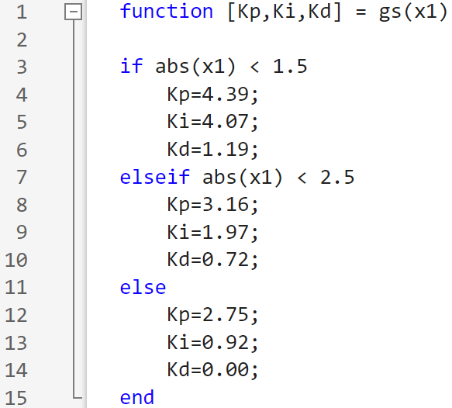
Параметры блоков
Нелинейная система и gain scheduling:

Slide 16
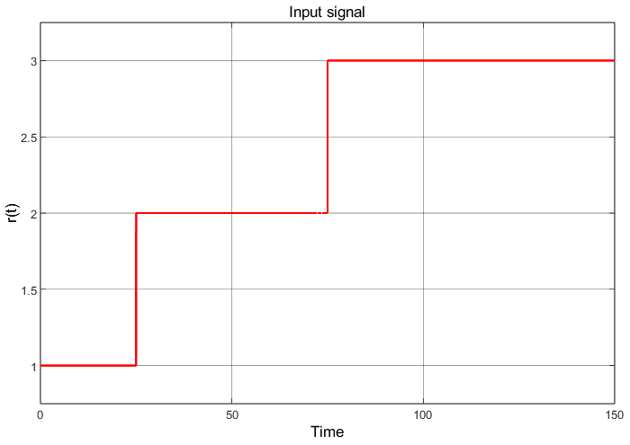
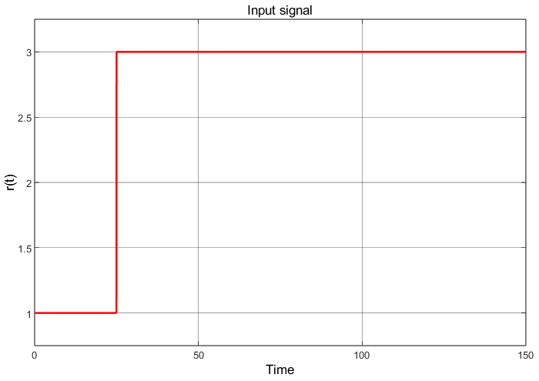
Входные сигналы
r1
r2

Slide 17
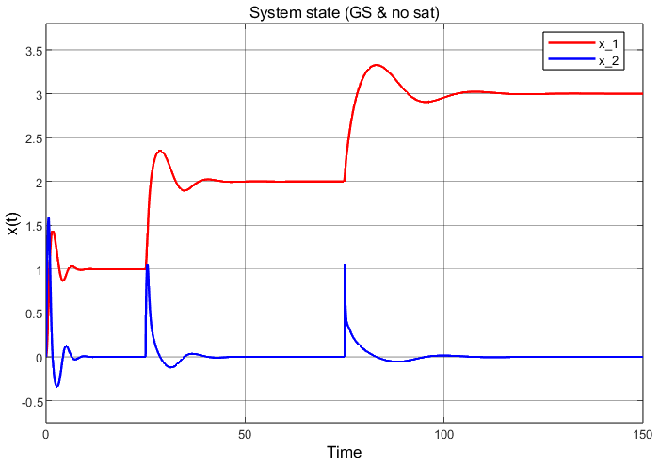
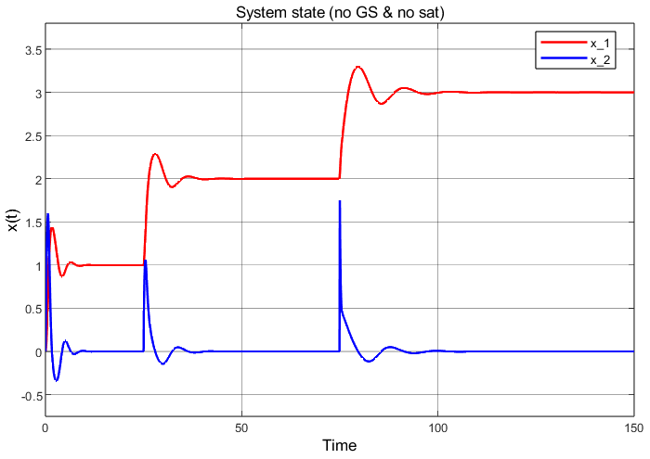
Состояния системы
x(t), GS, no sat, r1, u_e!=0
x(t), no GS, no sat, r1, u_e!=0

Slide 18
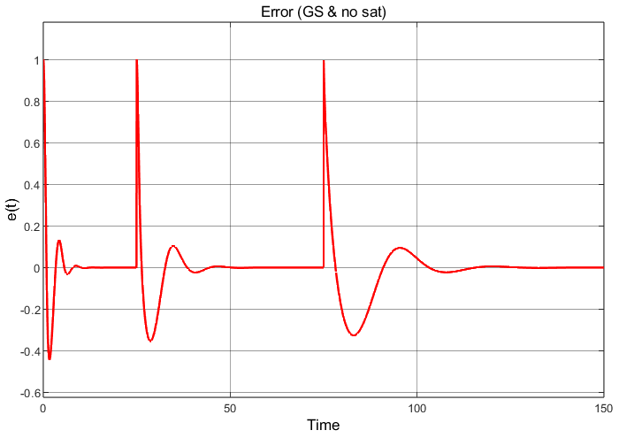
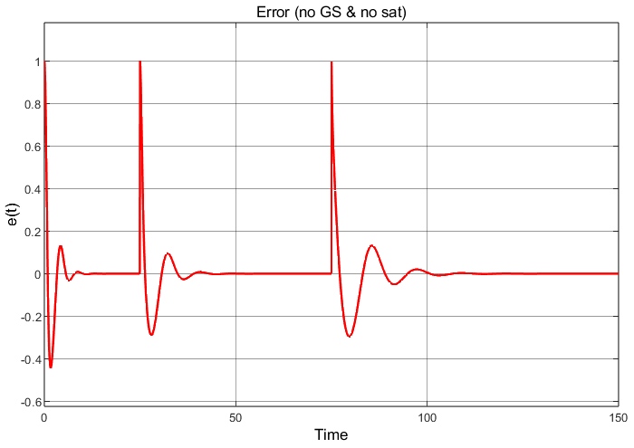
Ошибка
e(t), GS, no sat, r1, u_e!=0
e(t), no GS, no sat, r1, u_e!=0

Slide 19
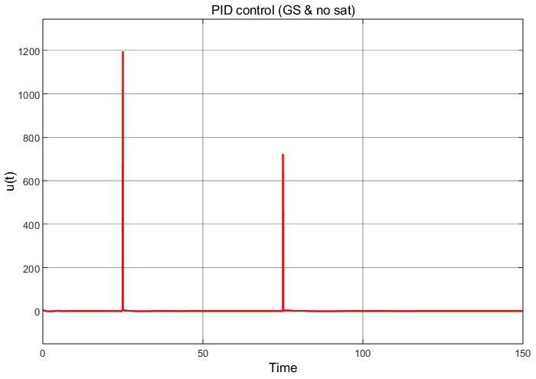
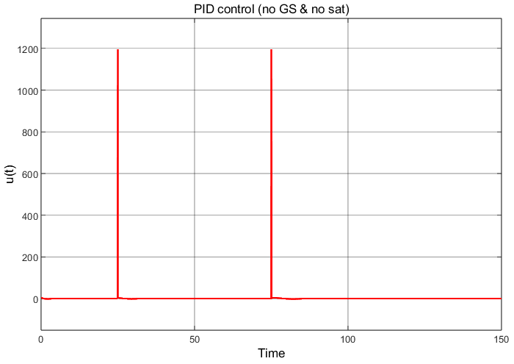
Управление
u_pid(t), GS, no sat, r1, u_e!=0
u_pid(t), no GS, no sat, r1, u_e!=0

Slide 20
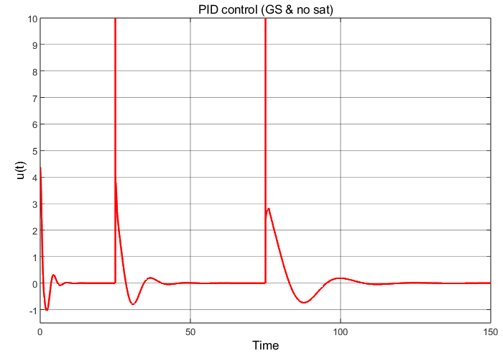
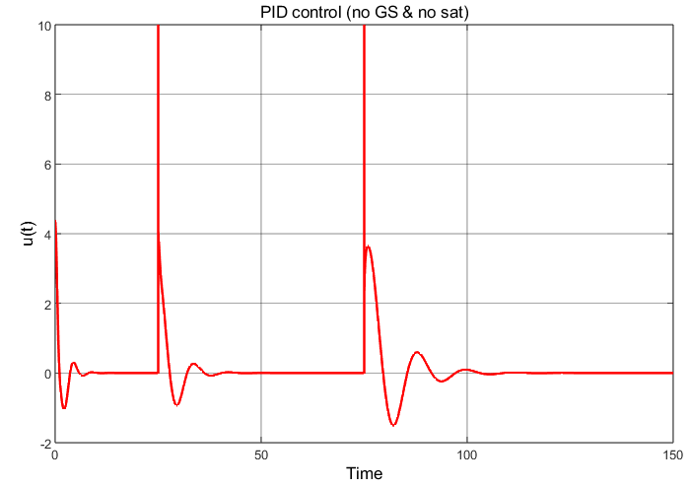
Управление вблизи
u_pid(t), GS, no sat, r1, u_e!=0
u_pid(t), no GS, no sat, r1, u_e!=0

Slide 21
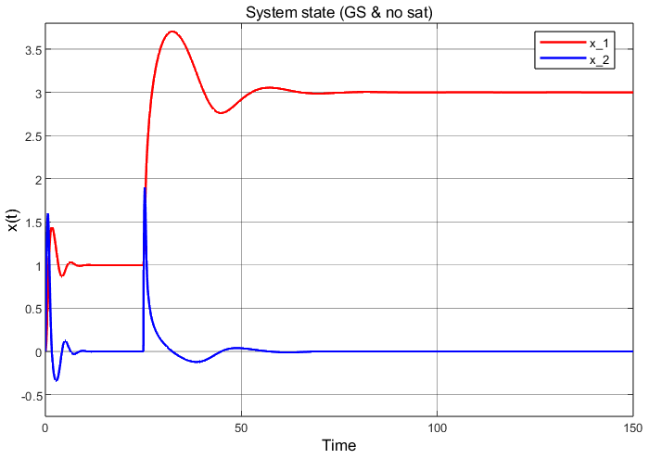
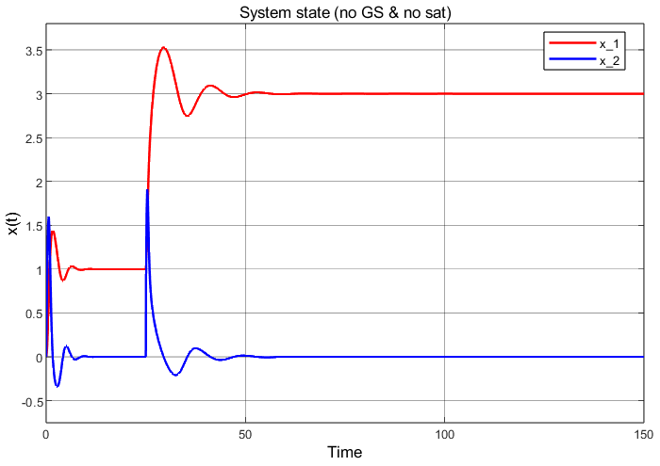
Состояния системы
x(t), GS, no sat, r2, u_e!=0
x(t), no GS, no sat, r2, u_e!=0

Slide 22
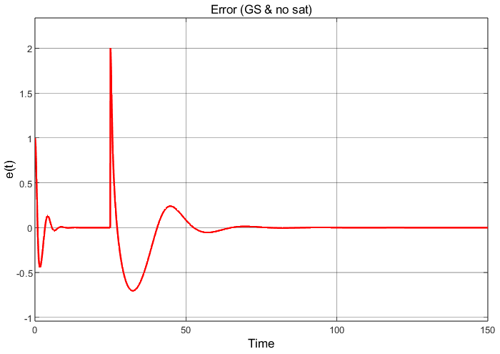
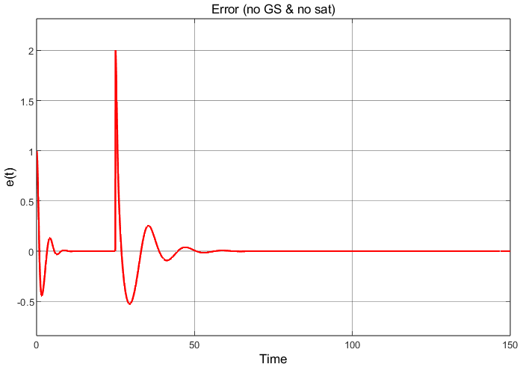
Ошибка
e(t), GS, no sat, r2, u_e!=0
e(t), no GS, no sat, r2, u_e!=0

Slide 23
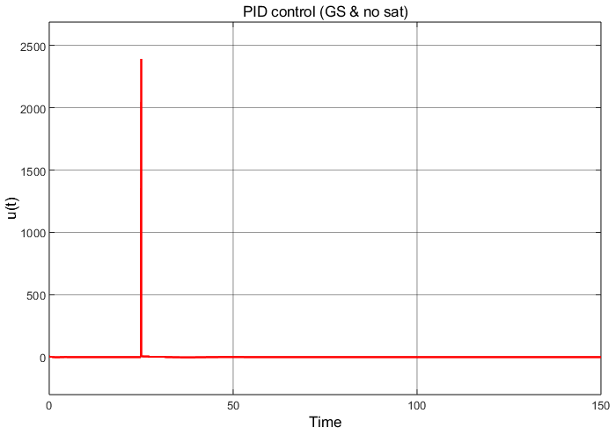
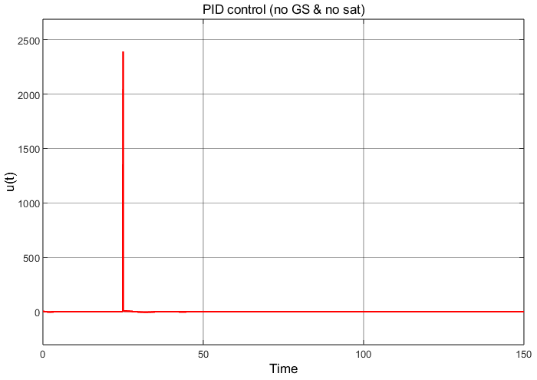
Управление
u_pid(t), GS, no sat, r2, u_e!=0
u_pid(t), no GS, no sat, r2, u_e!=0

Slide 24
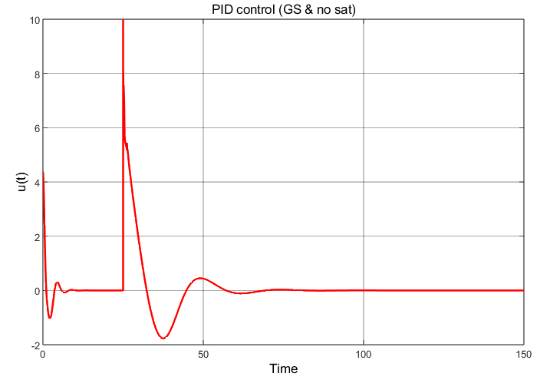
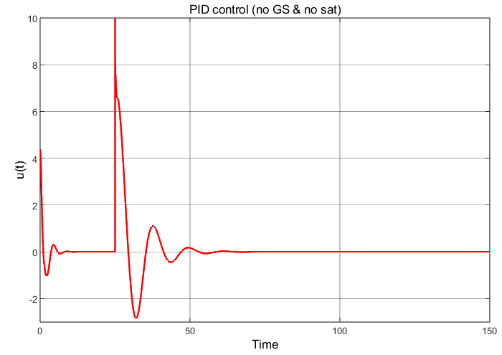
Управление вблизи
u_pid(t), GS, no sat, r2, u_e!=0
u_pid(t), no GS, no sat, r2, u_e!=0

Slide 25
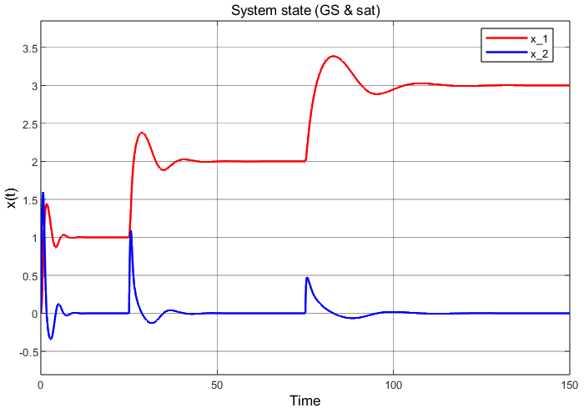
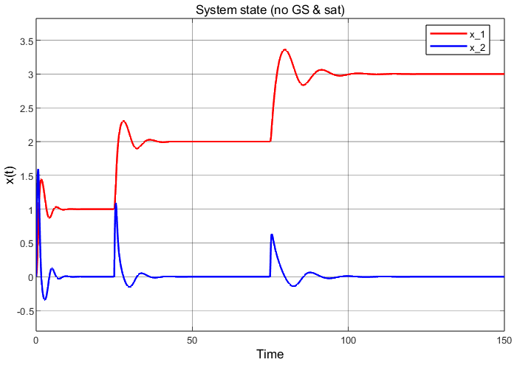
Состояния системы
x(t), GS, sat, r1, u_e!=0
x(t), no GS, sat, r1, u_e!=0

Slide 26
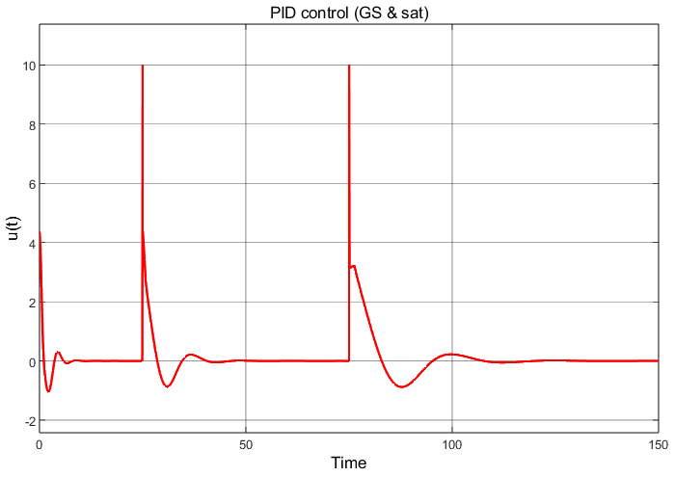
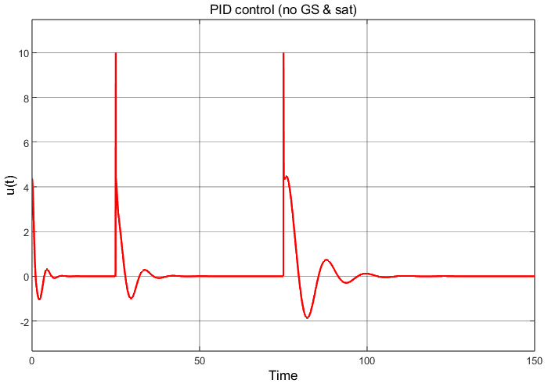
Управление
u_pid(t), GS, sat, r1, u_e!=0
u_pid(t), no GS, sat, r1, u_e!=0

Slide 27
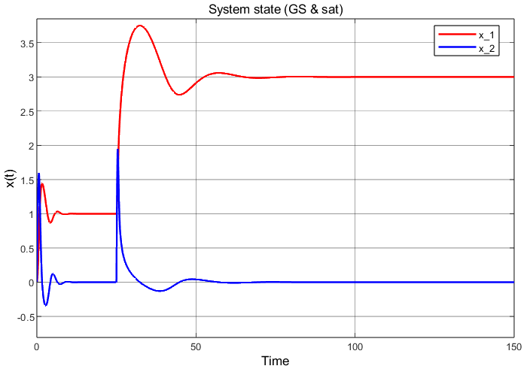
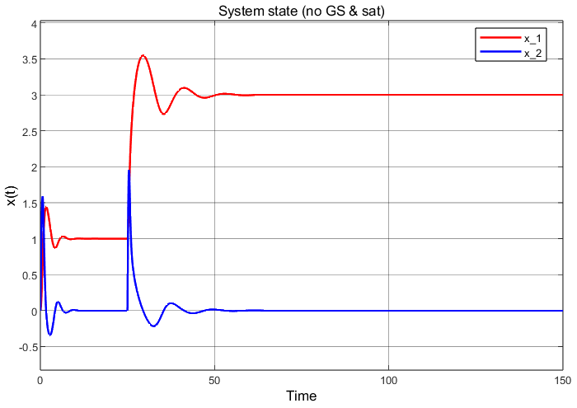
Состояния системы
x(t), GS, sat, r2, u_e!=0
x(t), no GS, sat, r2, u_e!=0

Slide 28
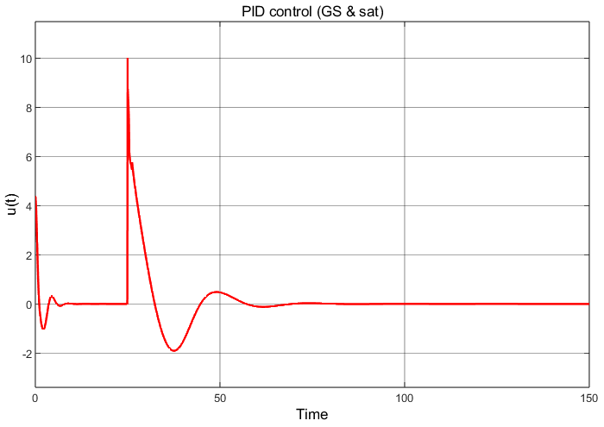
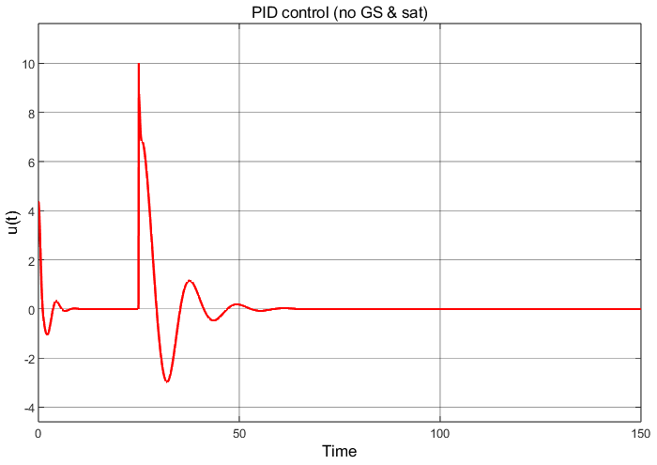
Управление
u_pid(t), GS, sat, r2, u_e!=0
u_pid(t), no GS, sat, r2, u_e!=0

Slide 29
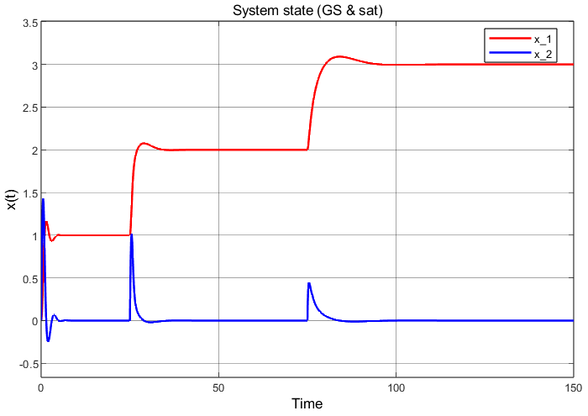

Состояния системы
x(t), GS, sat, r1, u_e=0
x(t), no GS, sat, r1, u_e=0

Slide 30


Управление
u_pid(t), GS, sat, r1, u_e=0
u_pid(t), no GS, sat, r1, u_e=0

Slide 31


Состояния системы
x(t), GS, sat, r2, u_e=0
x(t), no GS, sat, r2, u_e=0

Slide 32


Управление
u_pid(t), GS, sat, r2, u_e=0
u_pid(t), no GS, sat, r2, u_e=0

Slide 33

Спасибо за внимание!

